Slide 1
"Система взаимодействия отряда ЮИД школы № 34 с командой ЮПИД д/с № 10 г. Таганрога , направленная на воспитание законопослушных участников дорожного движения в условиях реализации Стандартов"
Заведующий МБДОУ д/с № 10
г. Таганрога, Ростовской области
Ирина Степановна Лебедь,
воспитатель высшей квалификационной
категории Татьяна Геннадьевна Фоменко
Таганрог
2019г.

Slide 2
Законодательная основа социального партнерства в сфере образования
Гражданский кодекс РФ,
Закон «Об образовании в Российской Федерации»,
Закон РФ «О некоммерческих организациях»,
Закон РФ «Об общественных объединениях»,
Указ Президента Российской Федерации от 31.08.1999
№ 1134 «О дополнительных мерах по поддержке
образовательных учреждений в Российской Федерации»,
Федеральный государственный образовательный стандарт дошкольного образования.

Slide 3
Социальное партнёрство в контексте ФГОС ДО
Социальное партнерство - это система институтов и механизмов согласования интересов всех участников образовательного процесса, основанное на равноправном сотрудничестве родителей, педагогов, детей и социума.

Slide 4
Принципы социального партнерства в образовании
добровольность,
равноправие сторон,
уважение интересов друг друга,
соблюдение законов и иных нормативных актов.
обязательность исполнения договоренности,
ответственность за нарушение соглашений,
учет запросов общественности,
сохранение имиджа учреждения в обществе,
установление коммуникаций между детским садом и социумом.

Slide 5
Модель по взаимодействию и сотрудничеству ДОО с социальными партнерами в области профилактики детского дорожно-транспортного травматизма
Дети
Родители
Педагоги
МБДОУ д/с
№ 10
Сторонние организации

Slide 6
Социальные партнеры МБДОУ д/с № 10
в вопросе обучения законопослушных участников дорожного движения
Управление образования города Таганрога
МОБУ СОШ № 34
ОГИБДД У МВД по городу Таганрогу
ФГБОУ ВО «РГЭУ (РИНХ)» Педагогический институт им.А.П.Чехова
МБДОУ
д/с
№ 10
Детская библиотека
М. Горького
Юношеская автошкола города Таганрога
АНКО Центр «Безопасность с ПДД»
г. Ростов-на Дону
ООО
«Авторадио»

Slide 7
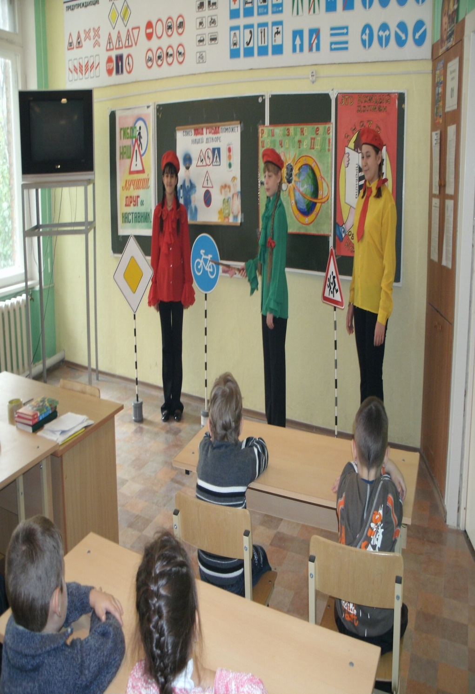
Проведение совместных мероприятий с МОБУ СОШ №34 по обучению законопослушных участников дорожного движения

Slide 8
Занятия с дошкольниками по обучению безопасному поведению на улицах и дорогах

Slide 9
Теоретические и практические занятия отряда ЮИД с воспитанниками ДОУ

Slide 10
Теоретические и практические занятия отряда ЮИД с воспитанниками ДОУ

Slide 11
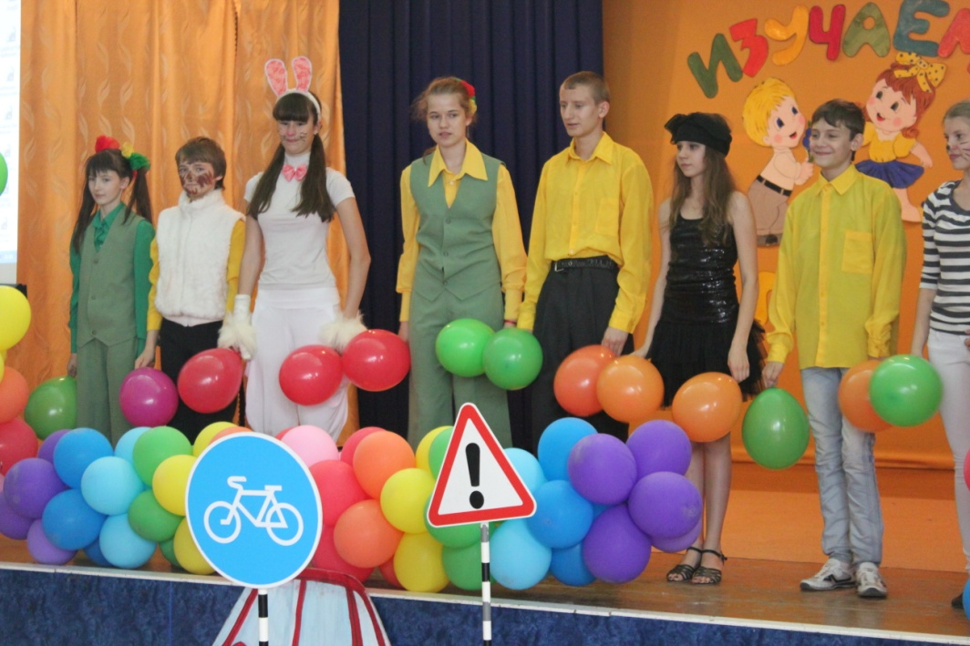
Театральные представления команды ЮИД МОБУ СОШ №34

Slide 12
Акция «У светофора каникул нет!»

Slide 13
Акция «У светофора каникул нет!»

Slide 14
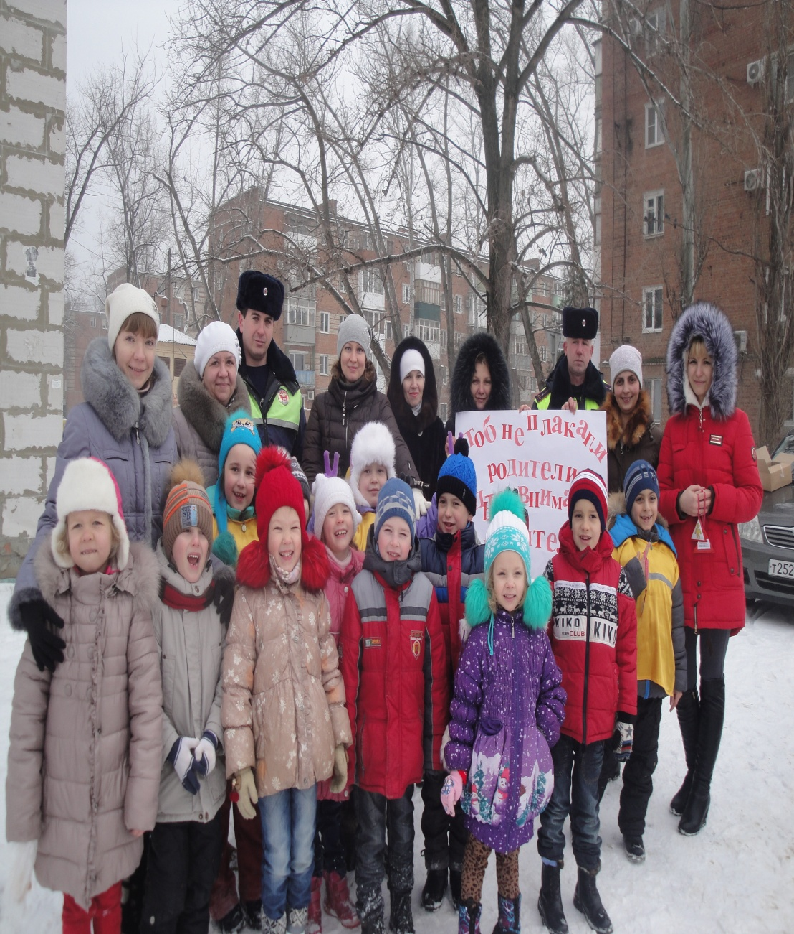
Акция «Водители, вы ведь тоже родители!»

Slide 15
Акция «Пристегни свою жизнь!»

Slide 16
Акция «Пристегни свою жизнь!»

Slide 17
Акция «Пристегни свою жизнь!»

Slide 18
Акция «Пристегни свою жизнь!»

Slide 19
Всероссийская акция «Засветись в темноте, стань заметней на дороге!»

Slide 20
Всероссийская акция «Засветись в темноте, стань заметней на дороге!»

Slide 21
Всероссийская акция «Дорога-символ жизни!»

Slide 22
Всероссийская акция «Дорога-символ жизни!»

Slide 23
Всероссийская акция «Дорога-символ жизни!»

Slide 24
Всероссийская акция «Дорога-символ жизни!»

Slide 25
Акция «Пристегни самое дорогое!»

Slide 26
Акция «Пристегни самое дорогое!»

Slide 27
Акция «Пристегни самое дорогое!»

Slide 28
Акция «Пристегни самое дорогое!»

Slide 29
Акция «Безопасный Новый год!»

Slide 30
Акция «Безопасный Новый год!»

Slide 31
Акция «Безопасный Новый год!»

Slide 32
Акция «Безопасный Новый год!»

Slide 33
Пропаганда ДДТТ на «Авторадио» в рубрике «Детский лепет»

Slide 34
Пропаганда ДДТТ на «Авторадио» в рубрике «Детский лепет»

Slide 35
Пропаганда ДДТТ на «Авторадио» в рубрике «Детский лепет»

Slide 36
Пропаганда ДДТТ на «Авторадио» в рубрике «Детский лепет»

Slide 37
Пропаганда ДДТТ на «Авторадио» в рубрике «Детский лепет»

Slide 38
Сотрудничество с автошколой «ЮАШ»

Slide 39
Сотрудничество с автошколой «ЮАШ»

Slide 40
Сотрудничество с автошколой «ЮАШ»

Slide 41
Юбилей у автошколы

Slide 42
Юбилей у автошколы

Slide 43
Юбилей у автошколы

Slide 44
Совместная работа с ОГИБДД У МВД по городу Таганрогу
Акция «Наши сани светятся сами»

Slide 45
Акция «Наши сани светятся сами»

Slide 46
Акция «Наши сани светятся сами»

Slide 47
Обучающее занятие для детей и родителей «Безопасные санки»

Slide 48
Обучающее занятие для детей и родителей «Безопасные санки»

Slide 49
В гостях у ГИБДД

Slide 50
В гостях у ГИБДД

Slide 51
Встречи воспитанников ДОУ с инспекторами ОГИБДД

Slide 52
Встречи воспитанников ДОУ с инспекторами ОГИБДД

Slide 53
Встречи воспитанников ДОУ с инспекторами ОГИБДД

Slide 54
Развивающая предметно-пространственная среда

Slide 55
Игры с макетами по ПДД

Slide 56
Игры с макетами по ПДД

Slide 57
Стенд по БДД

Slide 58
Электронная обучающая игра по ПДД

Slide 59
Обучение на транспортной площадке

Slide 60
Обучение на транспортной площадке

Slide 61
Обучение на транспортной площадке

Slide 62
IV Международный конгресс по безопасности «Безопасность на дорогах ради безопасности жизни» в Санкт-Петербурге

Slide 63
IV Международный конгресс по безопасности «Безопасность на дорогах ради безопасности жизни» в Санкт-Петербурге

Slide 64
Представление опыта работы по обучению ПДД подрастающего поколения
в 2012 году опыт работы был представлен на Всероссийской конференции «Профессионализм и творчество во имя безопасности» в городе Ханты-Мансийске,
В 2015 году коллектив принял участие в Национальной премии в сфере организации и безопасности дорожного движения «Безопасность дело каждого» в городе Москве.

Slide 65
Областная конференция «Держи дистанцию-2016»

Slide 66
Областная конференция «Держи дистанцию-2016»

Slide 67
I Межрегиональный форум «Право на жизнь» - 2017г.

Slide 68
Всероссийский конкурс «Безопасные дороги детям» - 2017г.

Slide 69
Областной форум «Время безопасности: ПДД. Интеграция. ЮИД Дона. Законопослушность» 2017г.

Slide 70
Межрегиональный Форум «ЮИД. Безопасность. Интеграция.» 2018г.

Slide 71
Межрегиональный Форум «ЮИД. Безопасность. Интеграция.» 2018г.

Slide 72
Круглый стол «Улучшение дорожной безопасности в микрорайоне»

Slide 73
Круглый стол «Улучшение дорожной безопасности в микрорайоне»

Slide 74
Мастер-класс для студентов Педагогического института им. А.П. Чехова по конструированию «Безопасный город»

Slide 75
Мастер-класс для студентов Педагогического института им. А.П. Чехова по конструированию «Безопасный город»

Slide 76
Мастер-класс для студентов Педагогического института им. А.П. Чехова по конструированию «Безопасный город»

Slide 77
Страница на официальном сайте Муниципальная опорная площадка по безопасности дорожного движения

Slide 78
Опыт работы по профилактике ДДТТ в научных изданиях
Статья в сборнике II Всероссийской научно-практической конференции «Управление качеством образования в условиях инновационного внедрения Программы и Технологии Н.М. Крыловой «Детский сад - Дом радости» 2012г.

Slide 79
Статья в сборнике областного Форума «Безопасность Дорога Дети: практика, опыт, перспективы и технологии» 2015г.

Slide 80
Статья в электронном сборнике Межрегиональной конференции «Формирование культуры безопасного поведения детей на дорогах: теория и практика» 2016г.

Slide 81
Статья в сборнике материалов форума
«Право на жизнь» 2017г.

Slide 82
Статья в сборнике «Время безопасности: ПДД. Интеграция. ЮПИД. ЮИД» 2017г.

Slide 83
Статья в электронном сборнике материалов «V Международной научной конференции «Преемственность между дошкольным и начальным общим образованием в условиях реализации ФГОС» 2018 г.

Slide 84
Награды и благодарности
Почетные грамоты Управления образования г. Таганрога за победу в конкурсах по ПДД (2009-2018г.г),
Грамоты и Дипломы Министерства общего и профессионального образования Ростовской области и Управления ГИБДД ГУ МВД России по Ростовской области (2009-2018г.г),
Благодарственные письма Министерства общего и профессионального образования Ростовской области и Управления ГИБДД ГУ МВД России по Ростовской области (2009, 2010, 2012, 2014, 2015, 2016 2017 г.г).

Slide 90
Спасибо за внимание!

